Slide 1

Thứ Hai, ngày 12 tháng 5 năm 2025
TOÁN
BÀI 38: ÔN TẬP CÁC SỐ TRONG PHẠM VI 10 (T1)

Slide 2
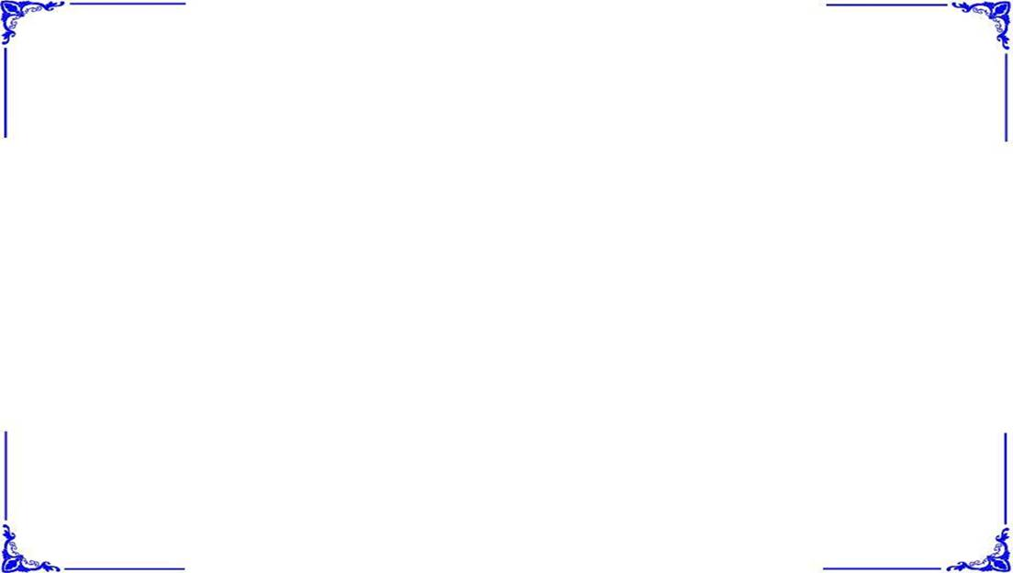
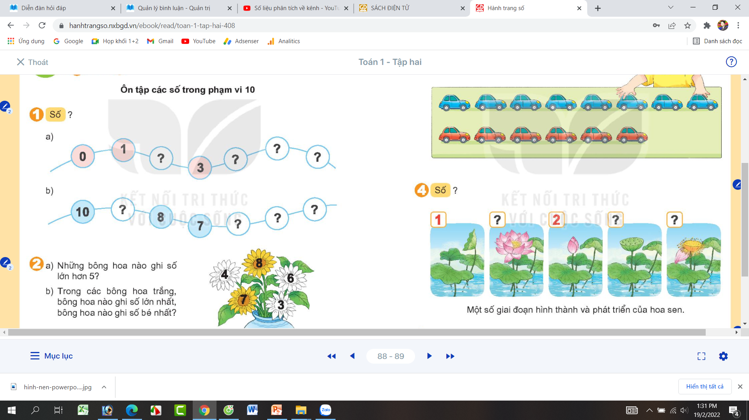
Thứ Hai, ngày 12 tháng 5 năm 2025
TOÁN
BÀI 38: ÔN TẬP CÁC SỐ TRONG PHẠM VI 10 (T3)
5
2
4
6
9
4
5
6

Slide 3
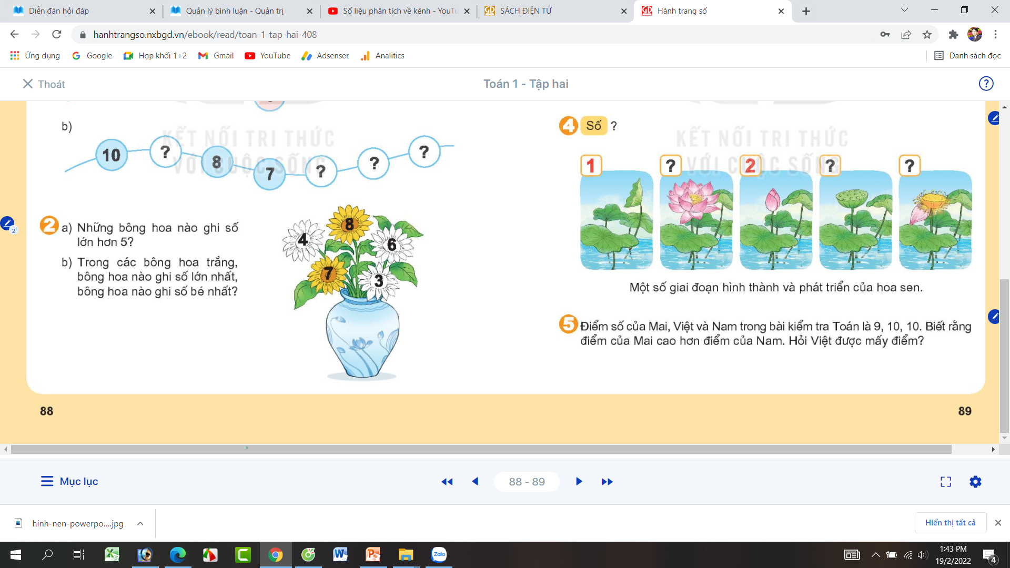
Thứ Hai, ngày 12 tháng 5 năm 2025
TOÁN
BÀI 38: ÔN TẬP CÁC SỐ TRONG PHẠM VI 10 (T3)
Bông hoa ghi số lớn hơn 5 là:
bông hoa số 6, 7 và 8.
Trong các bông hoa trắng:
Bông hoa số 6 ghi số lớn nhất
Bông hoa số 3 ghi số bé nhất.

Slide 4
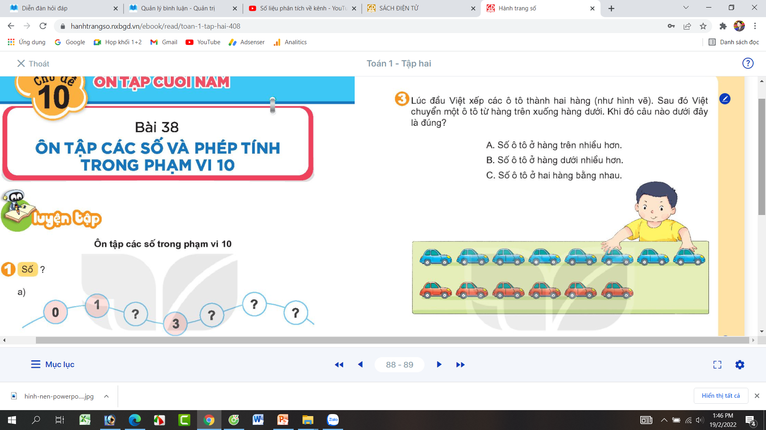
Thứ Hai, ngày 12 tháng 5 năm 2025
TOÁN
BÀI 38: ÔN TẬP CÁC SỐ TRONG PHẠM VI 10 (T3)

Slide 5
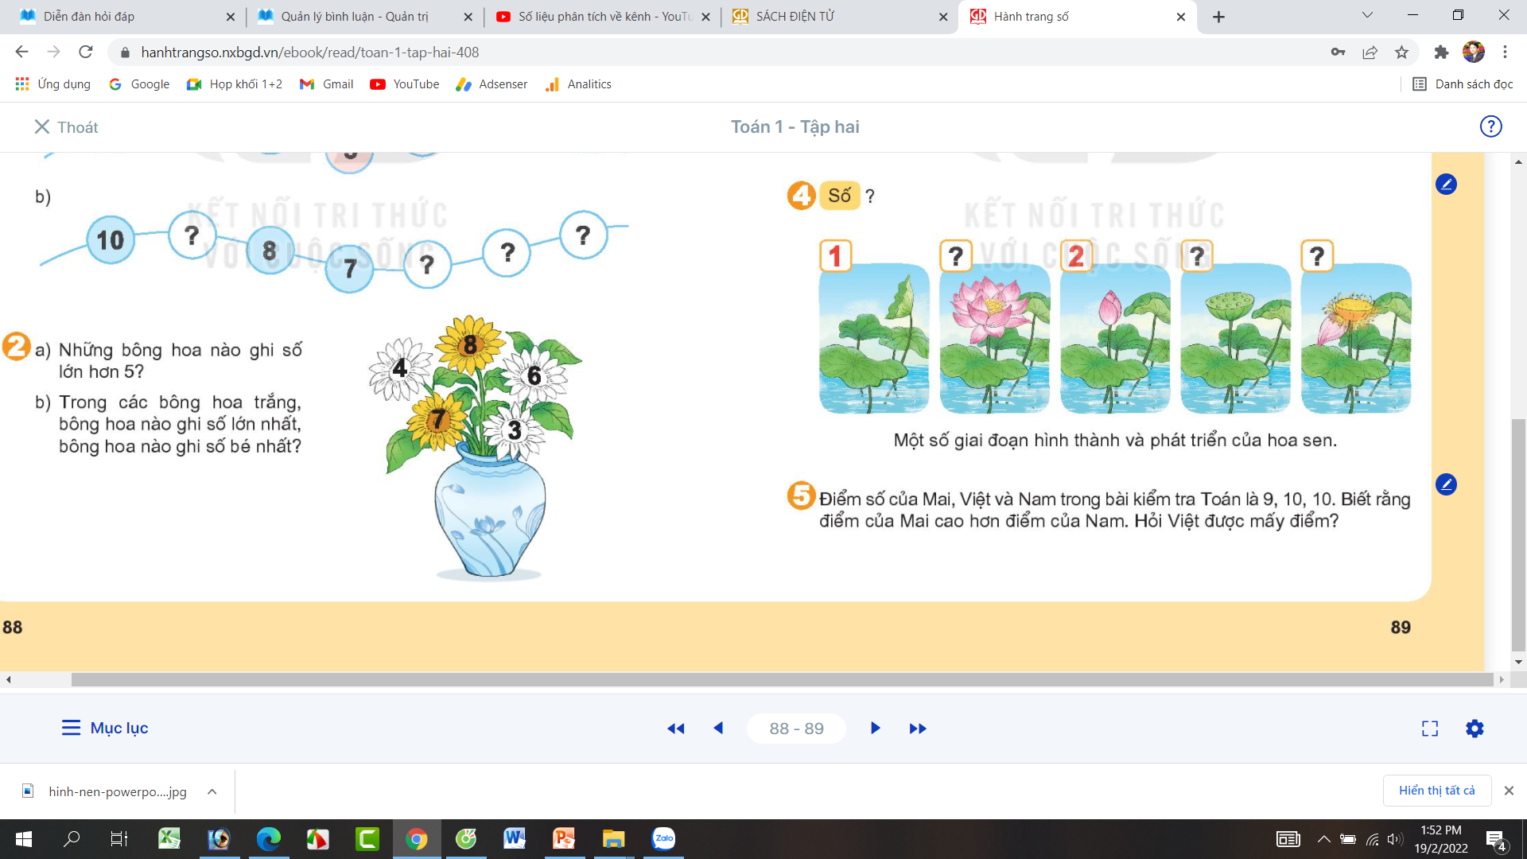
Thứ Hai, ngày 12 tháng 5 năm 2025
TOÁN
BÀI 38: ÔN TẬP CÁC SỐ TRONG PHẠM VI 10 (T3)
3
5
4

Slide 6
Thứ Hai, ngày 12 tháng 5 năm 2025
TOÁN
BÀI 38: ÔN TẬP CÁC SỐ TRONG PHẠM VI 10 (T3)
Điểm của Mai cao hơn điểm của Nam nghĩa là Mai được 10 điểm và Nam 9 điểm. Vậy Việt được điểm 10

Slide 7

XIN CHÀO TẠM BIỆT CÁC EM !

